Slide 1
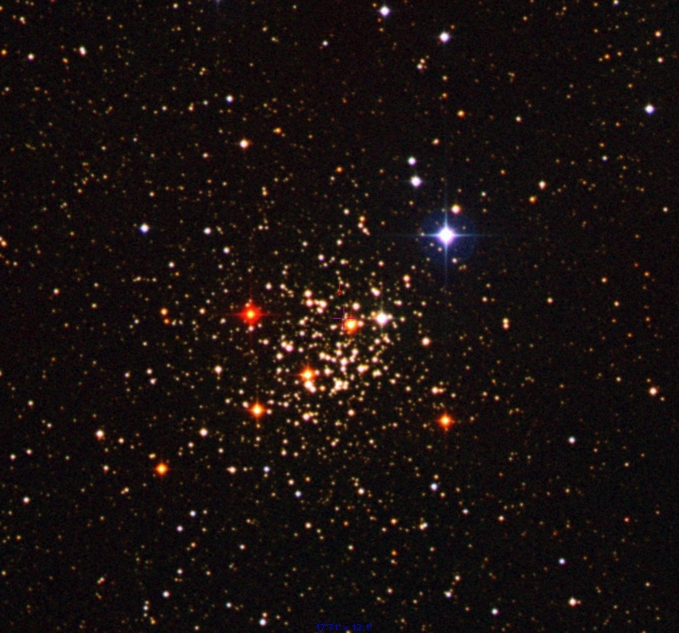
Массивные двойные системы в молодых звездных скоплениях.
Tарасов Анатолий E.
Крымская астрофизическая обсерватория РАН
NGC 7419

Slide 2
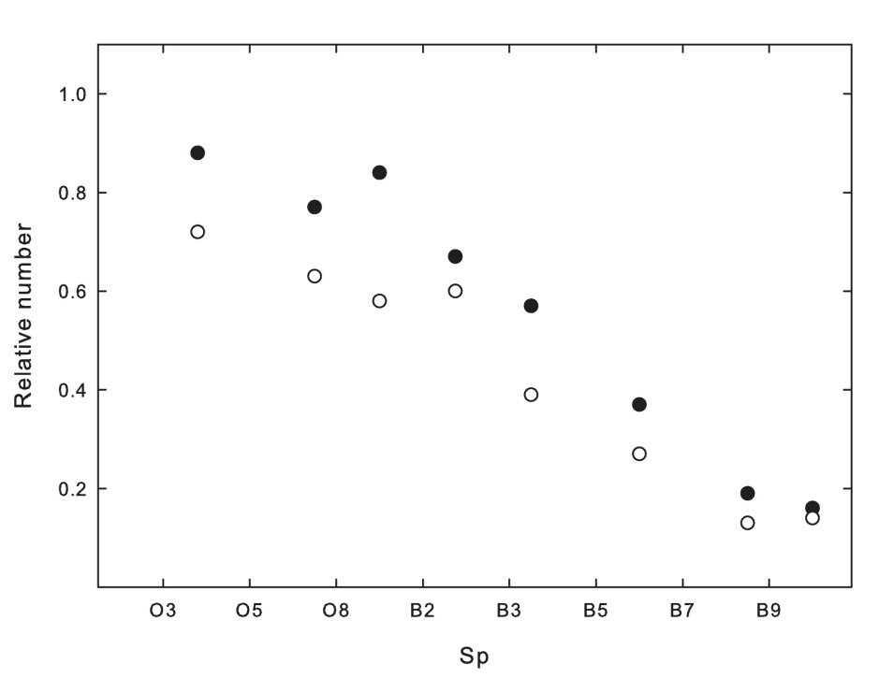
Массивные двойные в Галактике:
65-80% звезд спектральных типов B0-B3 являются двойными системами с орбитальными периодами 0.8 – 10000 дней.
В результате эволюции они пройдут, либо уже прошли, стадию активного обмена массой и угловым моментом.
Эволюцию массивных звезд нельзя рассматривать в отрыве от обмена угловым моментом и массой в двойных системах.
Относительное содержание спектрально-двойных систем среди O-B звезд. Темные кружки – обнару-женные по переменности лучевах скоростей двойные системы; светлые кружки – относительное содержание спектрально-двойных систем, в спектре которых видны линии обоих компонентов (Chini et al. 2012).

Slide 3
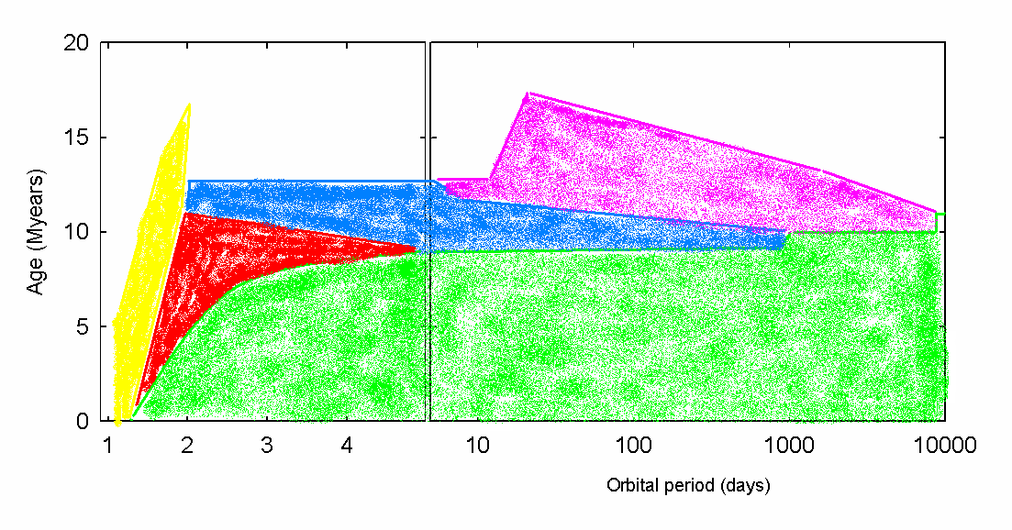
Эволюция двойных систем с В компонентами
Двойные системы с В компонентами на ГП и без обмена массой (у корот-копериодических системах наблюда-ется синхронизация вращения).
-- Слившиеся системы (звезды ГП с высокой скоростью вращения).) .
-- Полуразделенные системы на ГП (случай A). Наблюдается некоторый обмен массой. Горение водорода в ядре.
-- Системы после фазы активного обмена массой (Случай B). Первичный компонент эволюционирует в гелиевый субкарлик. Вторичный компонент является ГП В-звездой с большой скоростью вращения.
Системы с рентгеновским пульсаром и Be-звездой. Массивные двойные после вспышки сверхновой. Оптически выглядят как класси-ческие Ве звезды.
Начальные массы звезд М₁ = 20М, М₂ = 15М

Slide 4
Рассеянные звездные скопления и двойные системы
В конце эволюции массивной двойной системы она в видимой области спектра чаще всего выглядит как одиночная В звезда с избыточным угловым моментом.
В процессе эволюции массивной двойной системы трудно выяснить степень консервативности обмена массой в системе и эволюцию величины орбитального периода.
Рассматривая двойные звезды в рассеянных скоплениях разного возраста, можно установить относительное содержание двойных систем и проследить эволюцию систем в отдельно выбранные фиксированные моменты времени.

Slide 5
Исследование ранних В звезд в молодых скоплениях на предмет двойственности Huang et al. 2010).
Cluster All В Possible double
-------------------------------------------------------
Ber 86 17 6
IC 1805 32 10
IC 2395 16 2
IC 2944 38 5
NGC 457 19 8
NGC 869 55 15
NGC 884 57 16
NGC 1502 18 6
NGC 2244 41 16
NGC 2362 28 3
NGC 2384 15 1
NGC 2422 15 2
NGC 2467 14 2
NGC 3293 23 2
NGC 4755 33 3
NGC 6193 20 4
NGC 7160 16 4
Gies (2006) обнаружил относительное содержание массивных двойных систем в скоплениям различного возраста ~ 25%.
Было выполнено только 2-3 наблюдения в близкие даты (наиболее распространенные системы с перодами более 10 дней и слабыми линиями вторичных компонентов не вошли в обзор.
Не попали в список также проэволюциони-ровавшие двойные системы.

Slide 6
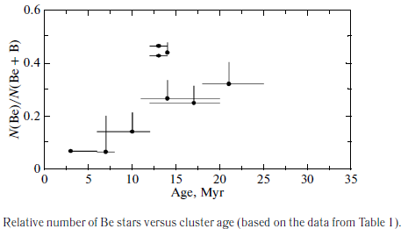
Ве-звезды как индикатор относительного содержания двойных систем после первичного обмена массой
Нами исследовалось относительное содер-жание Ве звезд В0-В3 в скоплениях возрастом менее 25 млн лет.
Найдено увеличение содержания Ве-звезд с возрастом скоплений.
Значительное содержание Ве-звезд ряда скоплений (45%) не может быть объяснено эволюцией скорости вращения одиночной звезды.
Мы предполагаем, что большинство Ве-звезд в скоплениях есть результат обмена угловым моментом в двойных системах в результате обмена массой.
Вторичные компоненты системы имеют малую массу (горячие субкарлики либо разрушившиеся системы в результате вспышек сверхновых с образованием нейтронных звезд).

Slide 7
Двойные массивные системы с В0-В3 компонентами, которые можно встретить в молодых рассеянных звездных скоплениях
Многочисленные невзаимодеиствующие системы в скоплениях с возрастом менее ~ 10 млн лет (согласно двойным Галактического поля их должно быть ~60-65%).
Звезды типа W Ser (Серпентиды) – стадия активного обмена массой. Орбитальные периоды 7-1000 дней. Есть вероятность встретить в скоплениях возрастом 3-15 млн лет.
Классические массивные Алголи с орбитальными периодами 1.2-7 дней. Можно встретить в скоплениях возрастом 6-25 млн лет.
Рентгеновсие двойные. Обнаружена одна в скоплении NGC 663 (t=18-25 млн лет). В случае разрушения системы одиночная классическая Ве-звезда (может быть убегающей из скопления).
Многочисленные “классические” Ве-звезды с горячими маломассивными субкарликами. Трудны в обнаружении двойственности вследствие малой амплитуды переменности лучевых скоростей и большого отношения масс и светимостей. Должны быть распространены в скоплениях возрастом 10-25 млн лет.

Slide 8
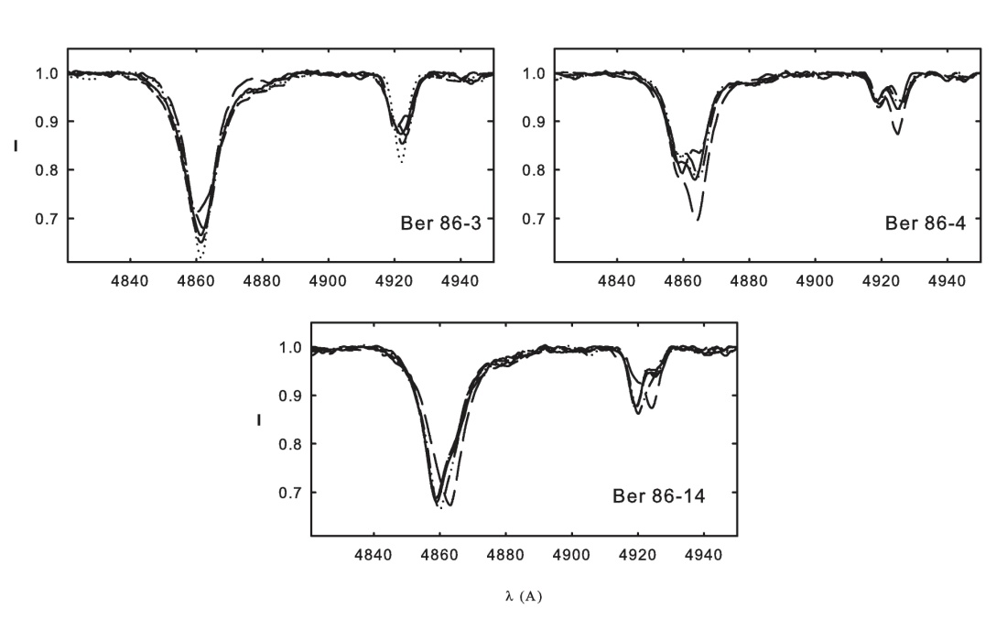
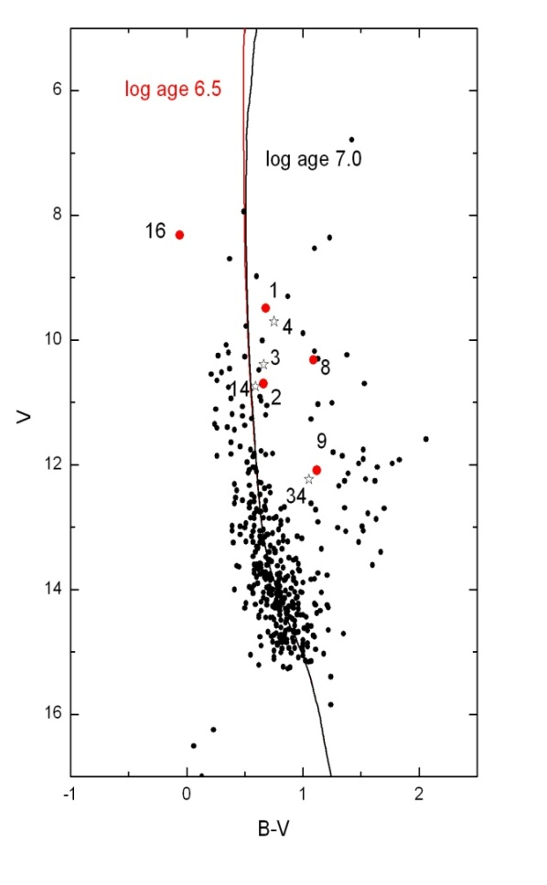
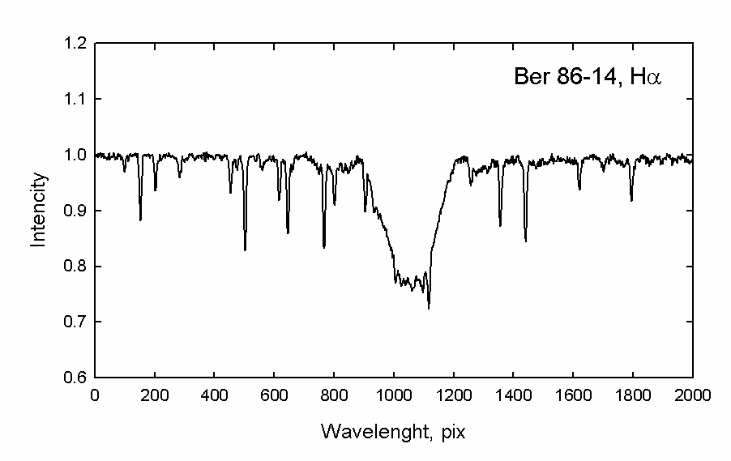
Berkley 86, возраст 7 млн лет
Относительное содержание массивных двойных 35%
Ber 86-3 V=10.3 P~3d
Ber 86-4 V=9.9 P~2d
Ber 86-14 V=10.4 P<4d

Slide 9
V497 Cep в скоплении NGC 7160
P=1.2^{d}, возраст 7.1 млн лет

Slide 10
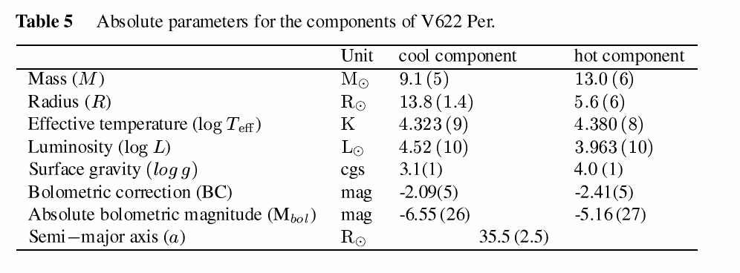
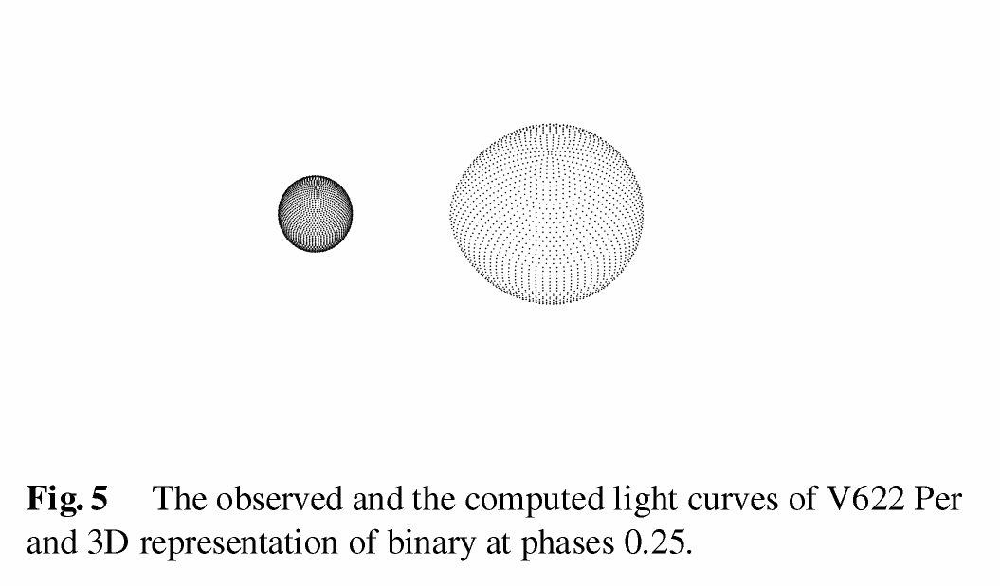
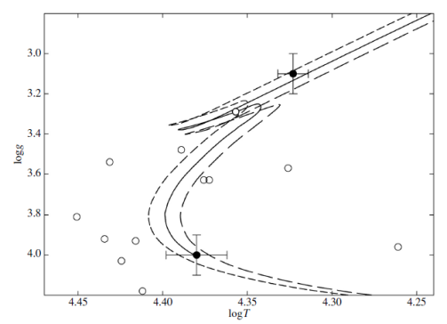
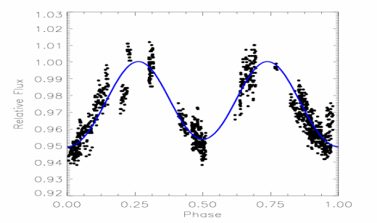
V622 Per в скоплении h/χ Per.
P=5.2^{d} (классический Алголь), возраст 12.1±1 млн лет
У V622 Per найден обмен масс в системе и избыток азота на 0.5 dex у первичного, теперь менее массивного, компонента.

Slide 11
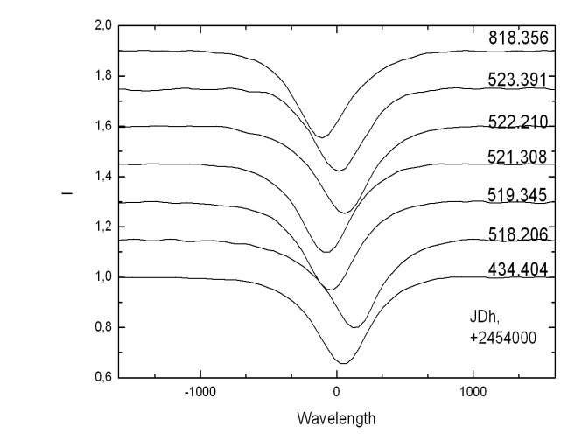
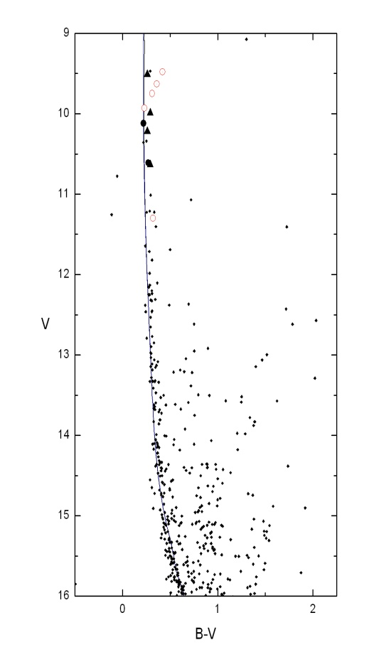
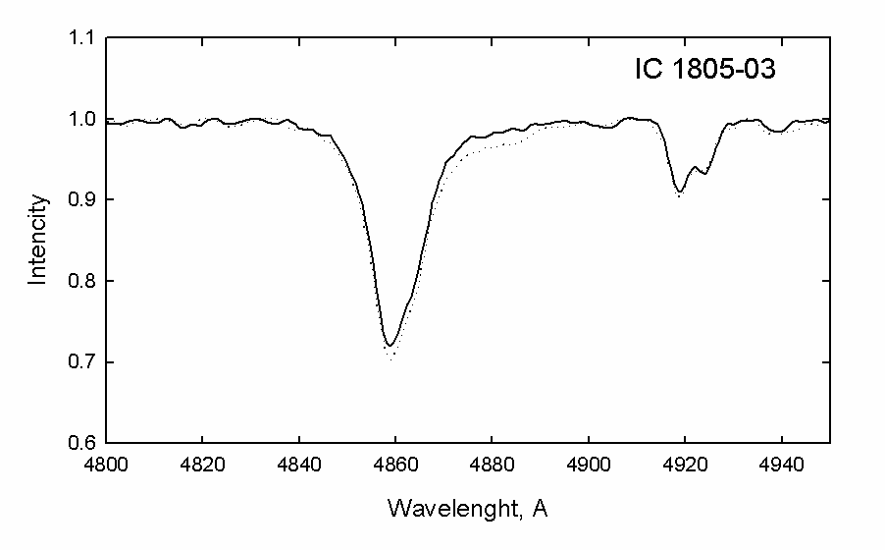
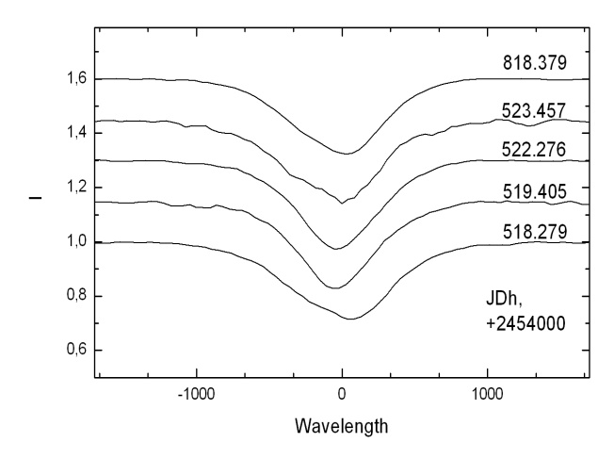
NGC 457, t=17 Myr
IC 1805, t = 6.6 Myr
IC 1805-103 Sp B0V P < 3^{d}
Переменность лучевых скоростей линии Нβ у NGC 457-37, Р < 4d
Переменность лучевых скоростей линии Нβ у Нβ NGC 457-85, P < 4d.

